Slide 1


Sistema de Monitoramento e Controle de Pragas e Danos

Slide 2
O Software
O SMCP - Sistema de Monitoramento e Controle de Pragas e Danos é um software que tem por objetivo efetuar o mapeamento dos diversos tipos de pragas que podem infestar uma determinada cultura.
Ele permite registrar as infestações com registro geo-referenciado da posição onde ocorrem as mesmas, identificando a praga bem como o tratamento.

Slide 3
Características do Software
O Software será dividido em dois módulos, sendo um para Dispositivo Móvel ( Android ) e outro para Web.
O Dispositivo Móvel terá por finalidade registrar os focos de infestação em uma cultura.
Já o Módulo Web consolidará este registro gerando mapas, gráficos e relatórios.

Slide 4
Benefícios Esperados
Com o uso deste software poderemos racionalizar o uso de defensivos agrícolas.
Fazendo aplicações dos mesmos somente nos focos identificados e nas épocas corretas.
Possibilitando economia no custo com defensivos e a colheita de alimentos mais saudáveis.

Slide 5
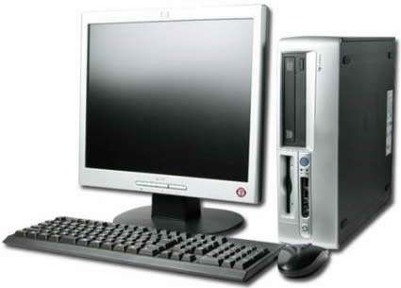
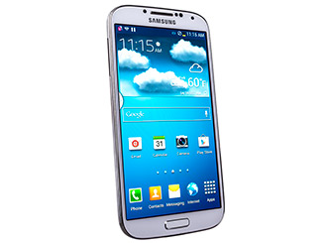
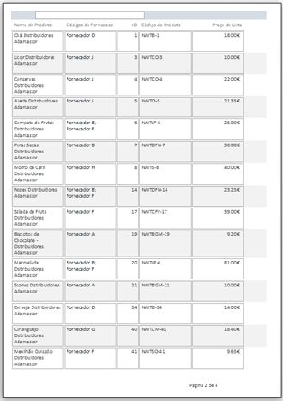
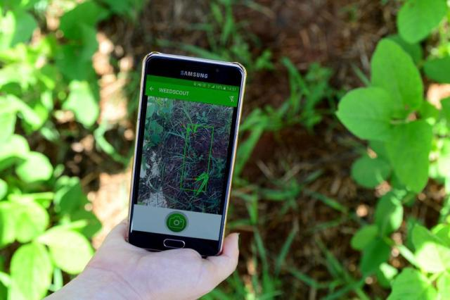
Como utilizar o Software

Slide 6


Sistema de Monitoramento e Controle de Pragas e Danos
Módulo
Web
Módulo
Mobile

Slide 7
Equipe de Desenvolvimento ( ordem alfabética )
André Gomes
Joane Gonçalo Rocha
João Gabriel Quaresma
Joffrey Peyrac
Larysse Savanna
Suéliton dos Santos Silva
Washington da Silva Ribeiro

Slide 8
Ajustes Necessários
Culturas – Incluir tabela de Histórico ( 1:N ) com Data e Texto Livre
Pragas – Incluir até 5 fotos na tabela
Pragas – Incluir cinco campos texto com escala a ser exibido na tela
Pragas – Trocar e-num por numérico real
Apontamento de Pragas – Incluir até 3 fotos na tabela
Usuários – Incluir foto usuário

Slide 9

Notes:
Iniciar sessão falando sobre encapsulamento

Slide 10
Módulo Web
Notes:
Iniciar sessão falando sobre encapsulamento

Slide 11


Slide 12
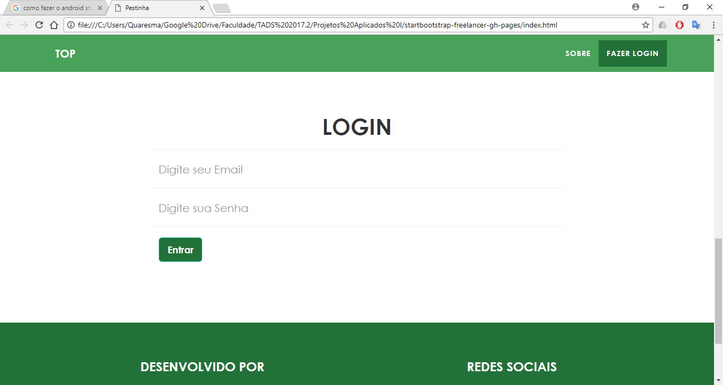

Slide 13
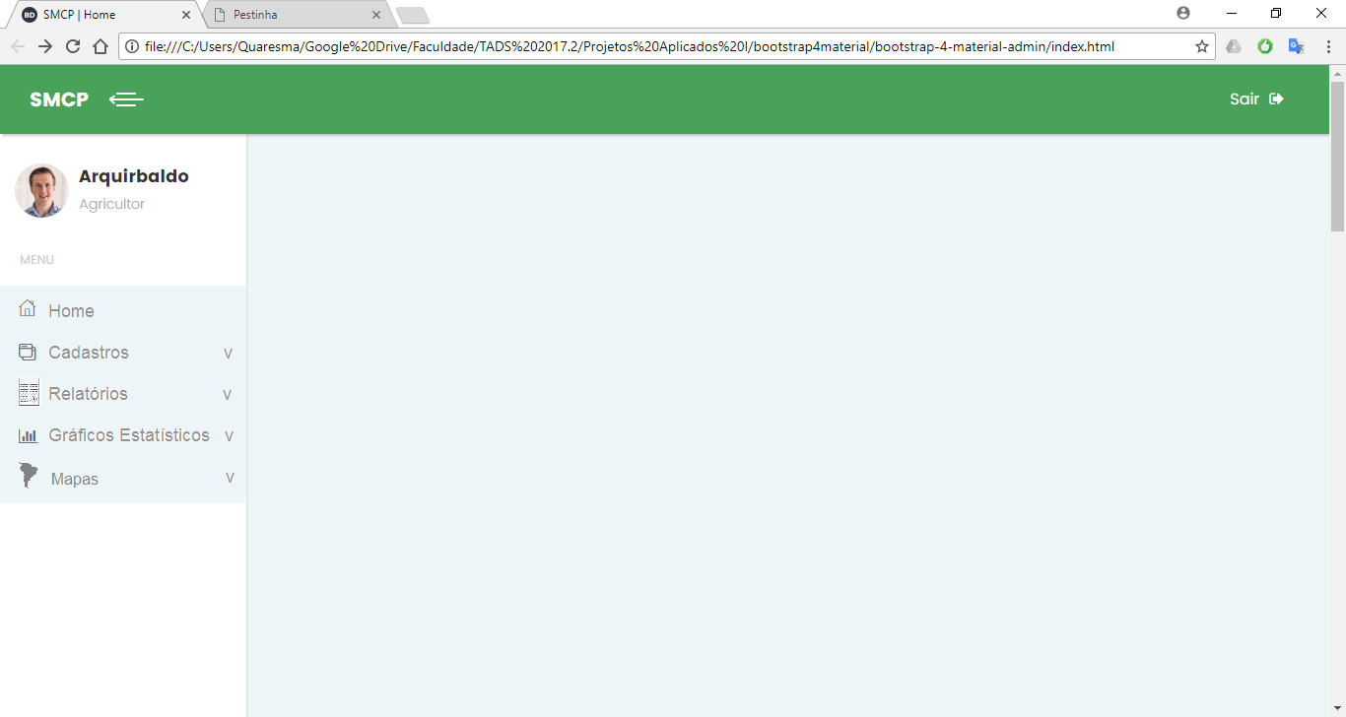

Slide 14
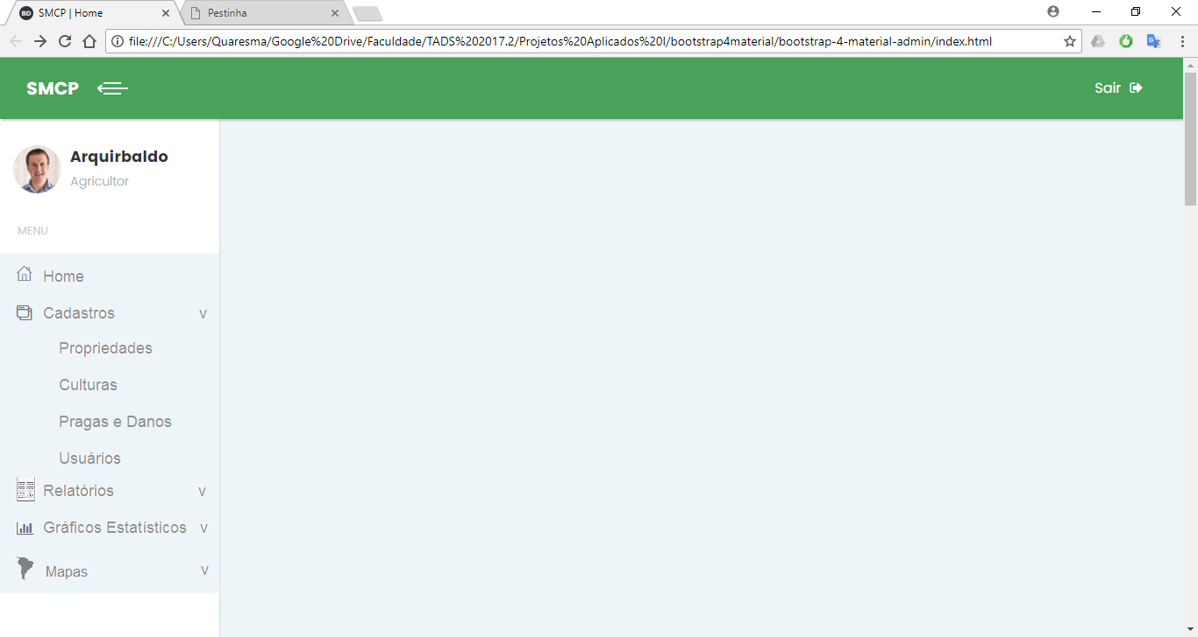

Slide 15
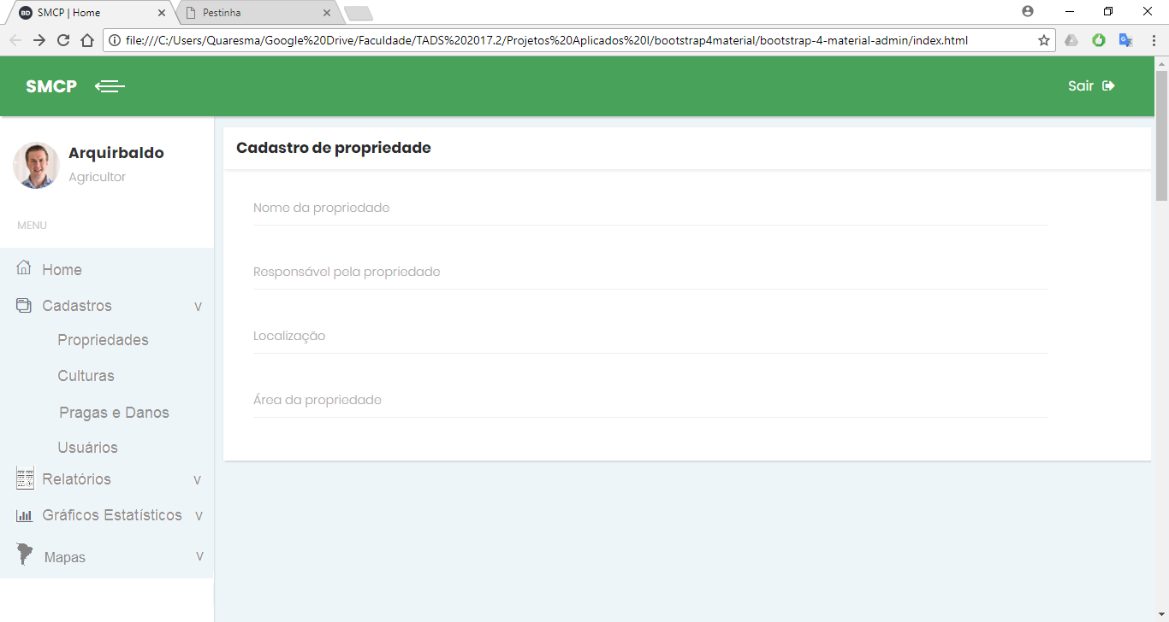

Slide 16
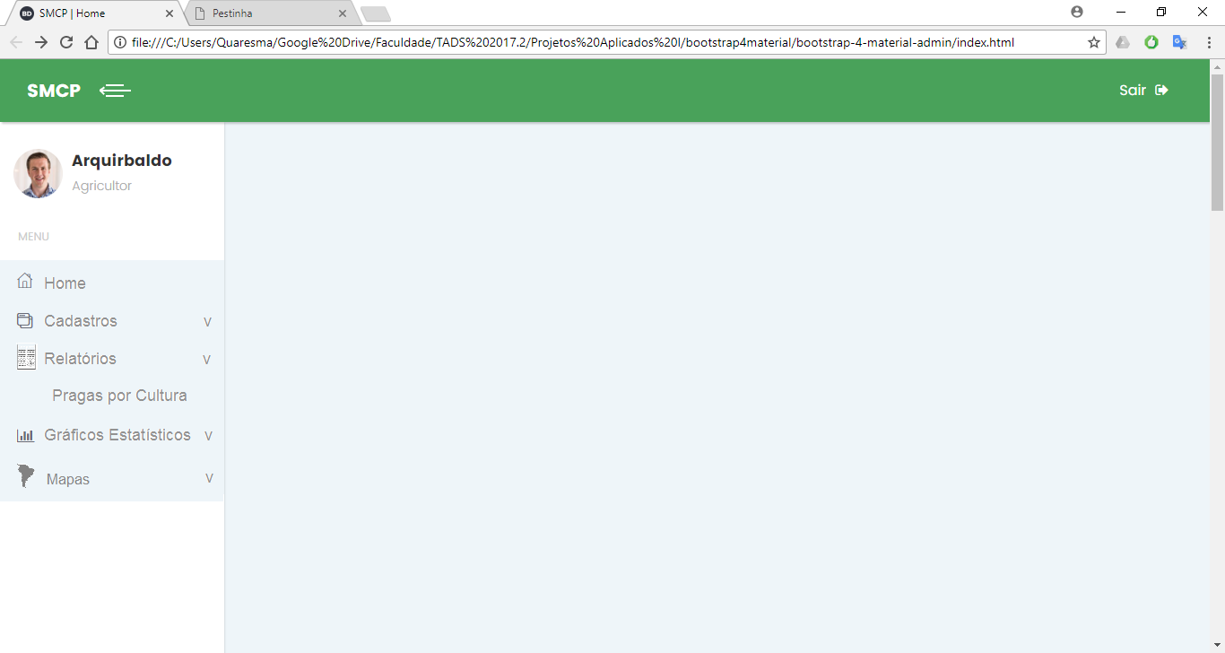

Slide 17
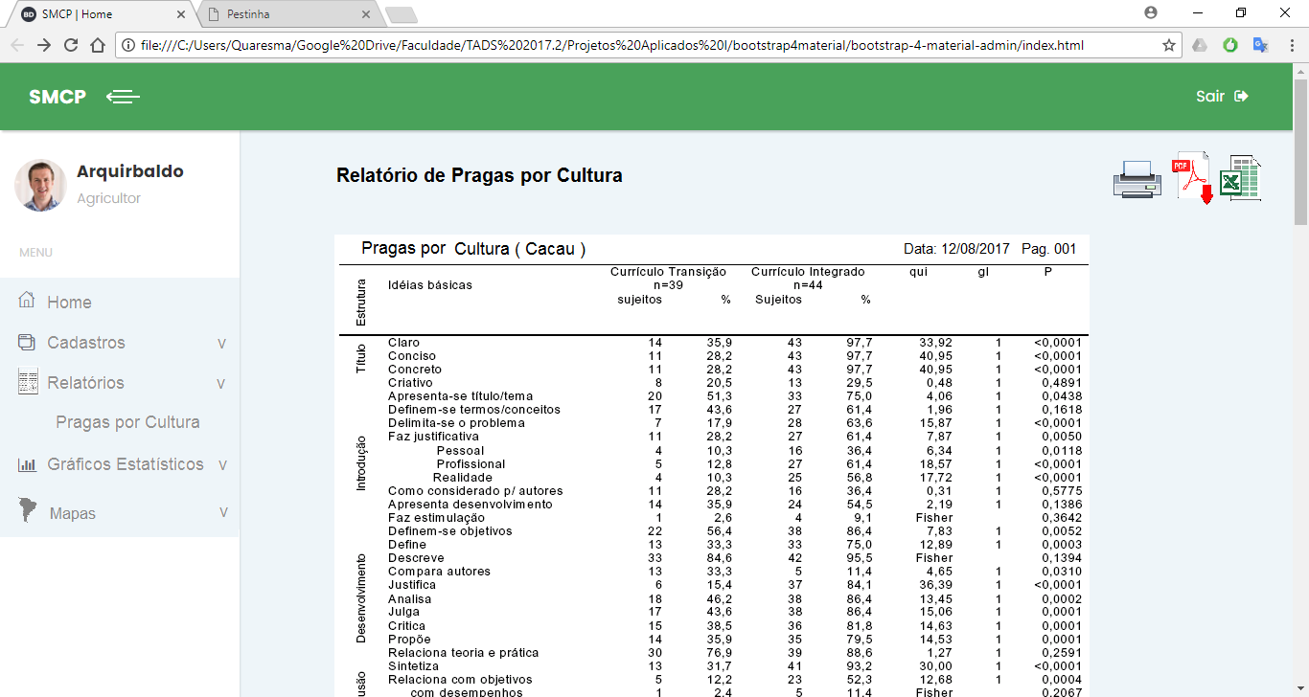

Slide 18
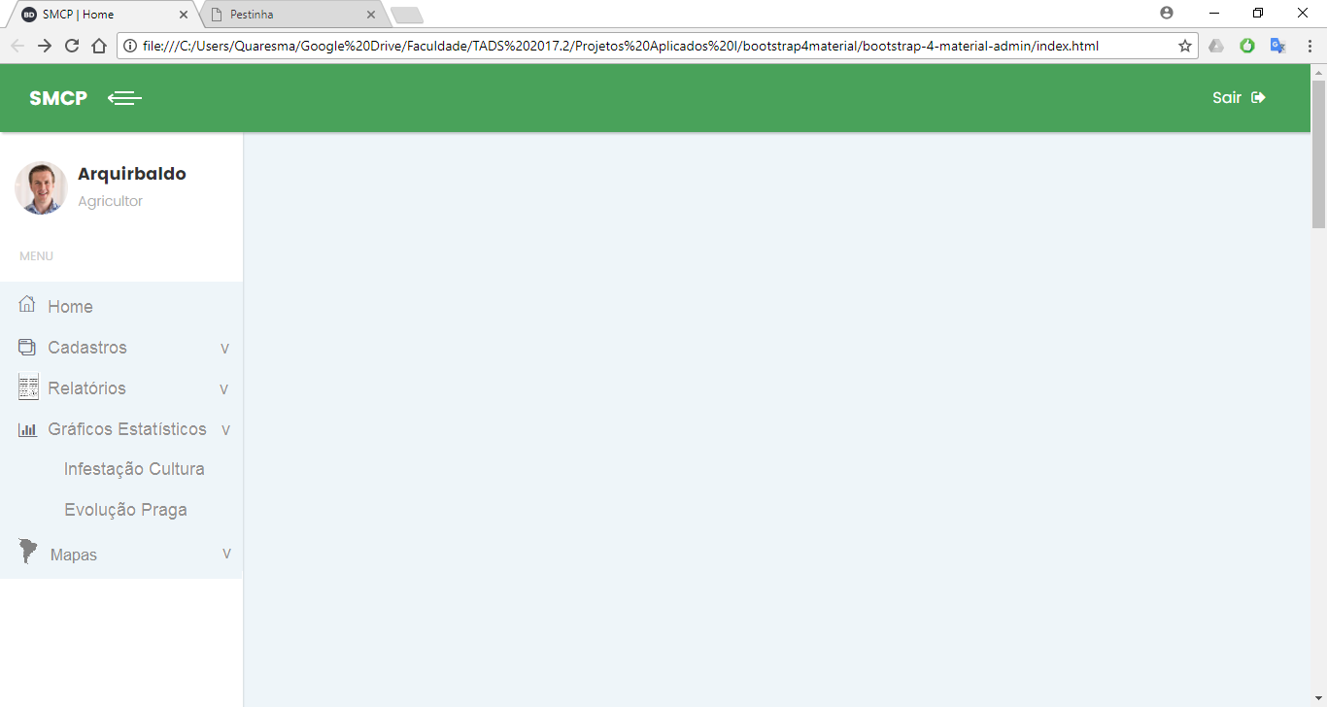

Slide 19
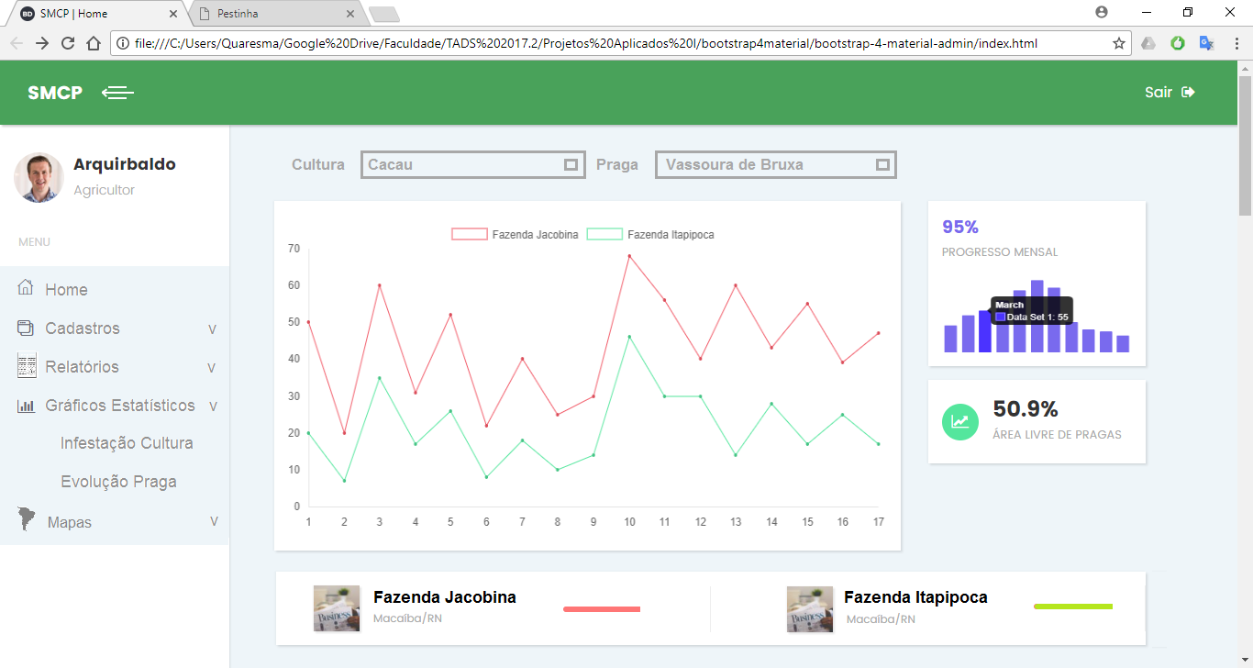

Slide 20
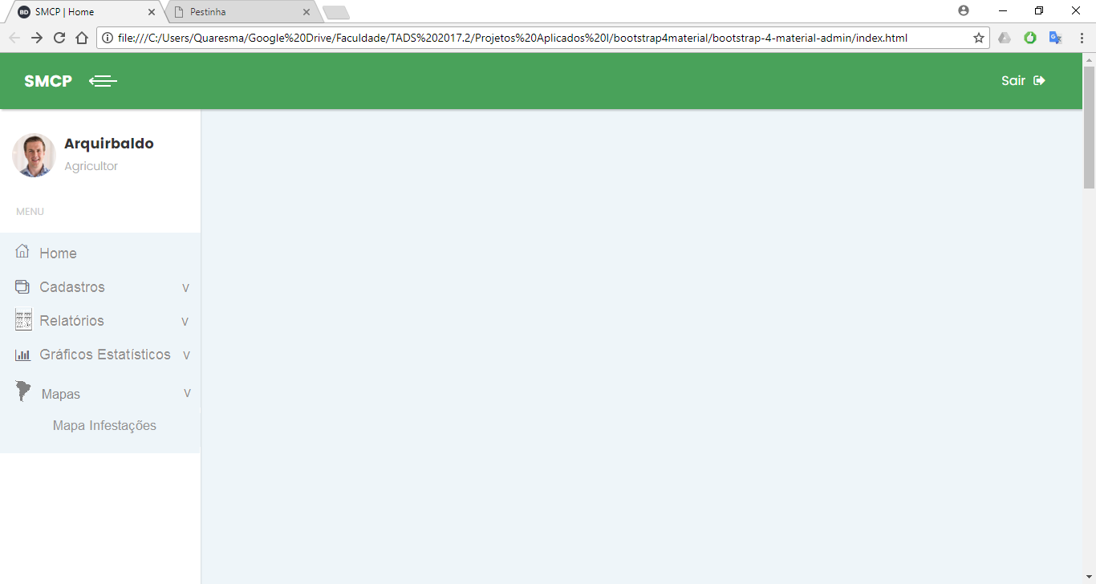

Slide 21
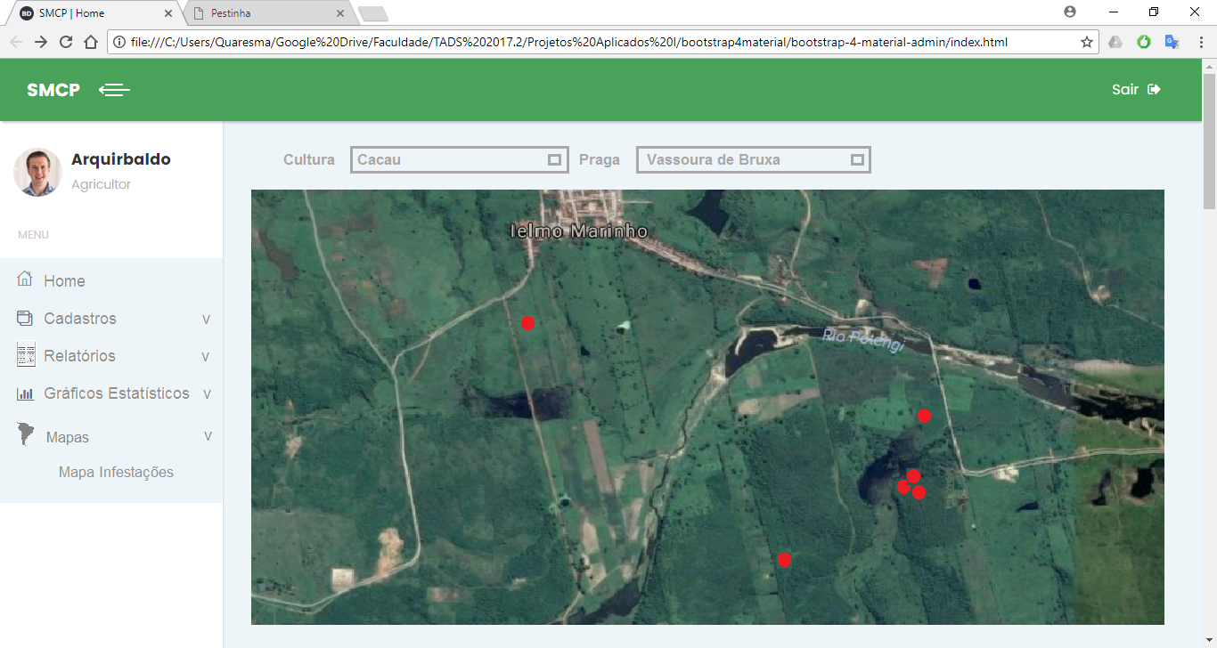
Voltar

Slide 22
Módulo Mobile
Notes:
Iniciar sessão falando sobre encapsulamento

Slide 23


Slide 24
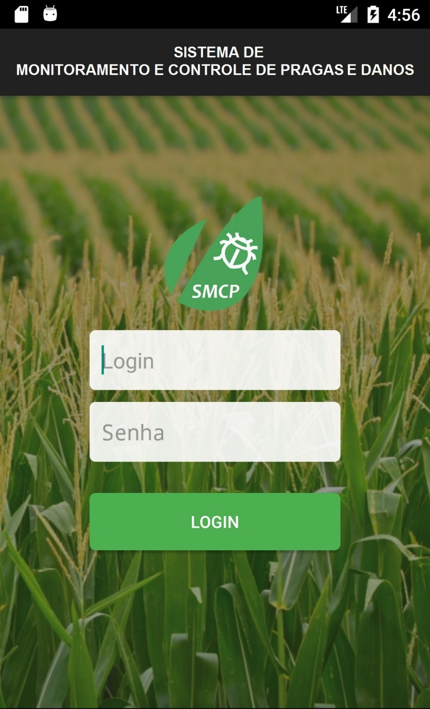

Slide 25
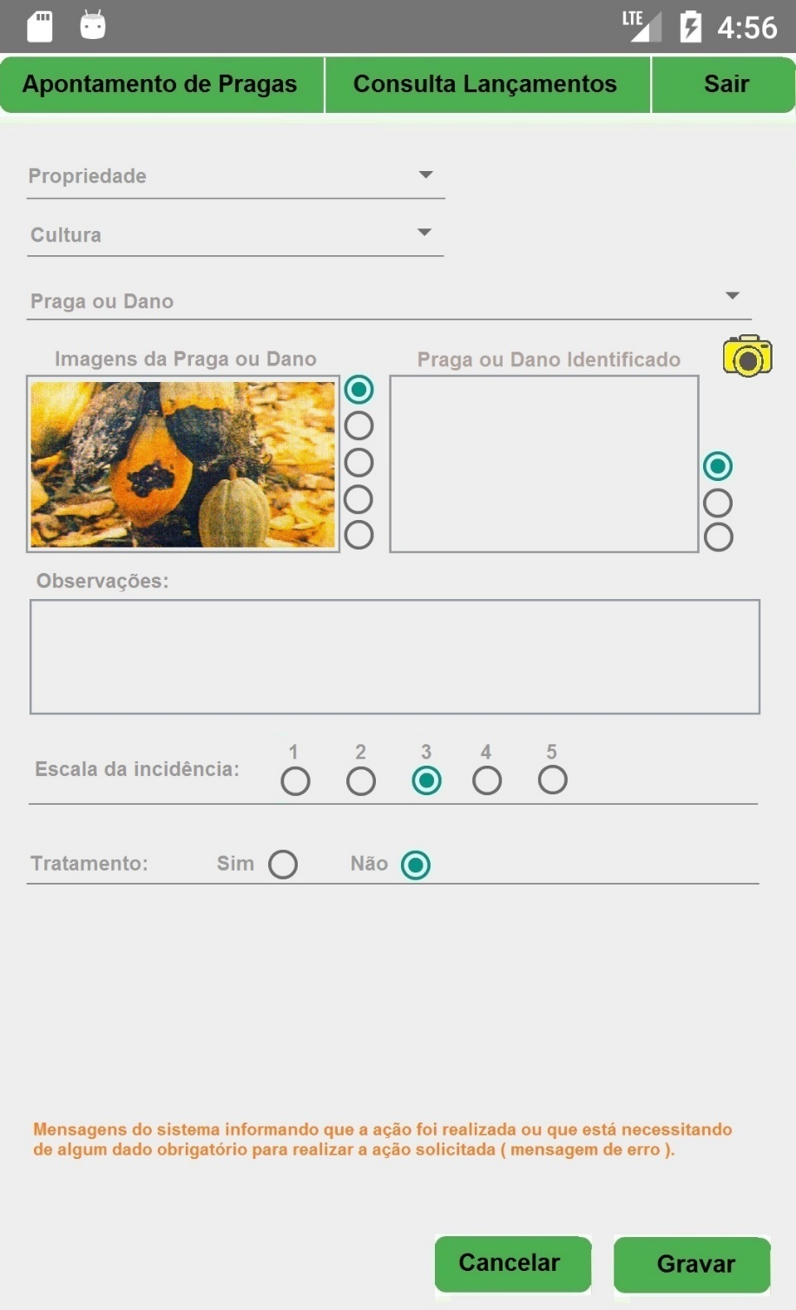

Slide 26
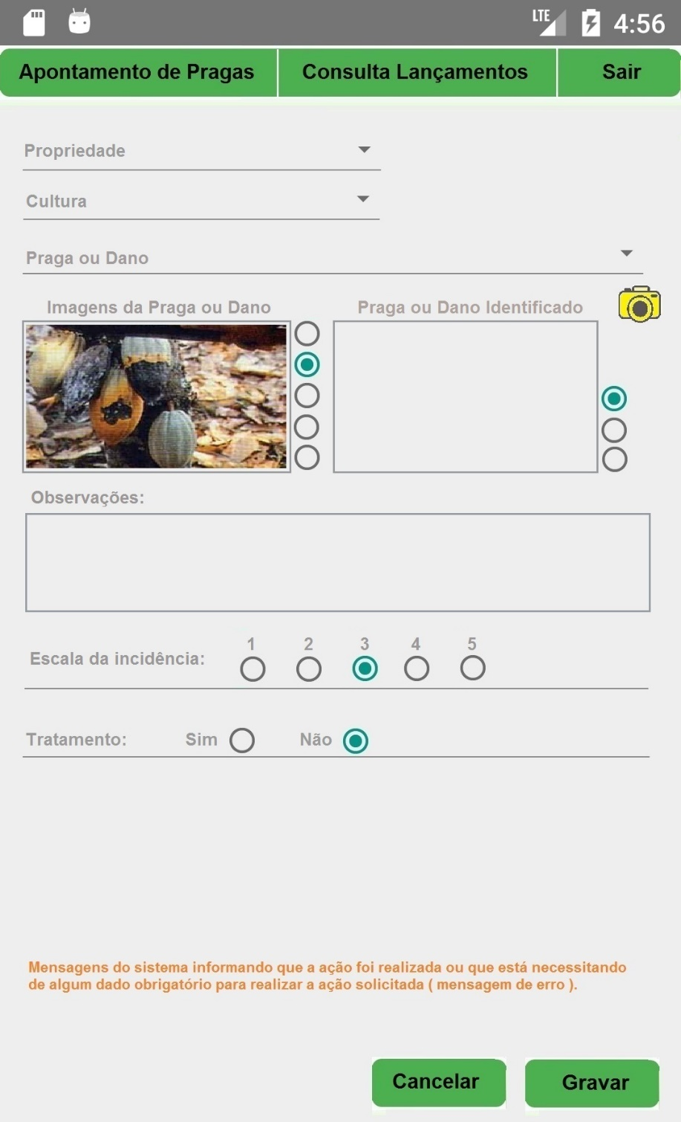

Slide 27
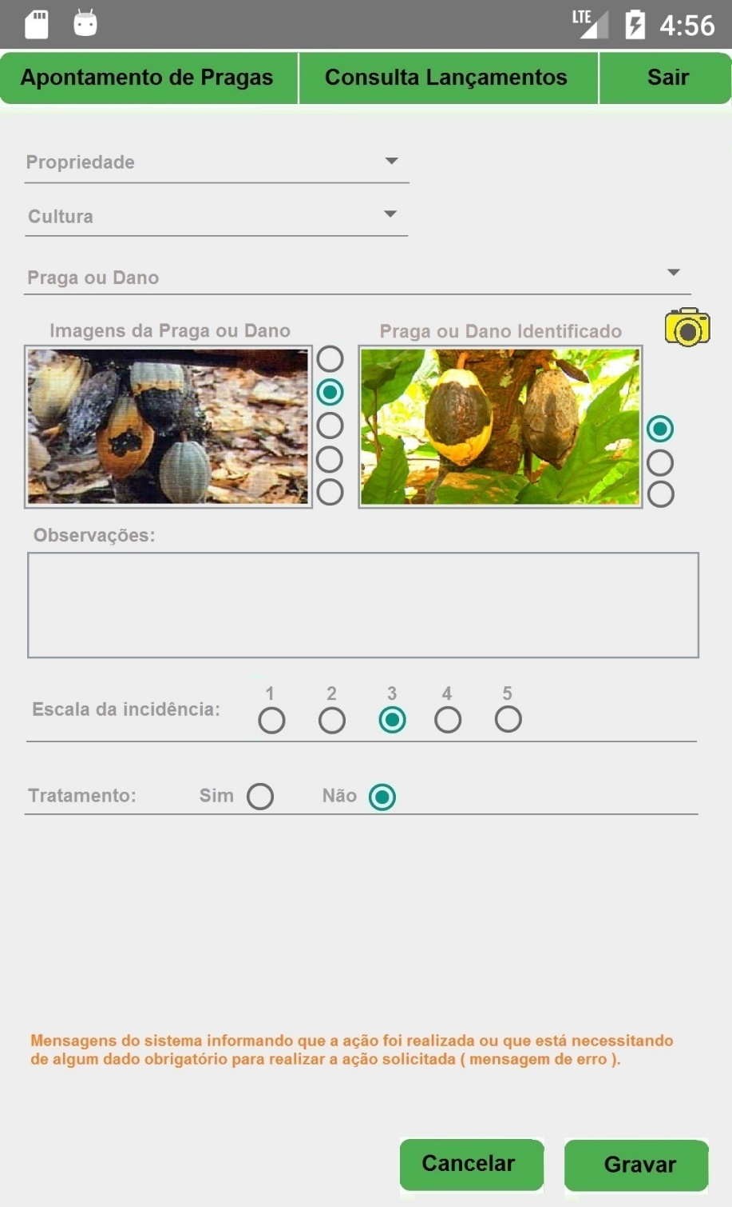

Slide 28


Slide 29
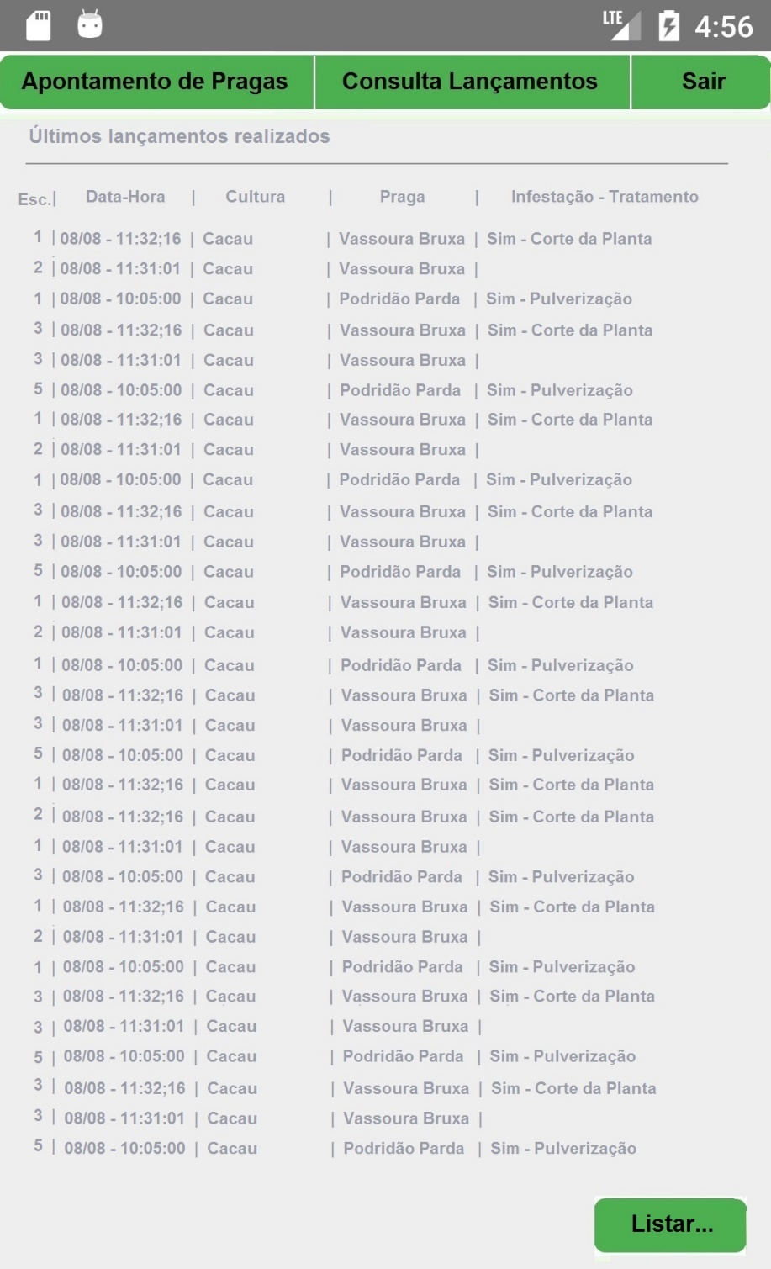

Slide 30
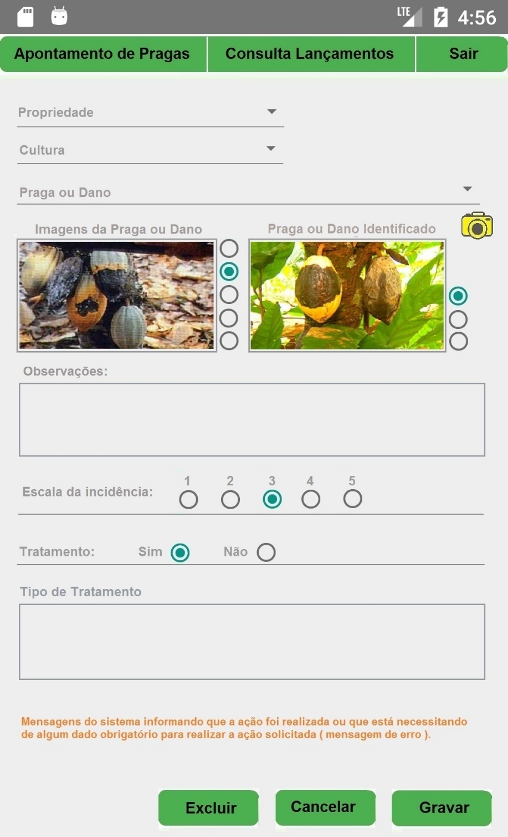
Voltar

